Slide 1
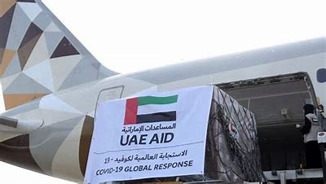
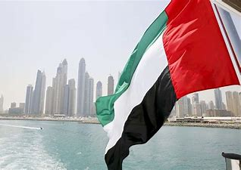
الإمارات في خدمة العالم
مقدم من الطالبة :
6AA الصف :

Slide 2
المحتويات
02
01
04
03
دور الإمارات في مؤازرة دول العالم
المشكلات التي تعاني منها دول العالم الإسلامي
آدلة من القرآن الكريم والسنة النبوية
إنتماء الطالب الوطني لدولة الإمارات ودول العالم

Slide 3
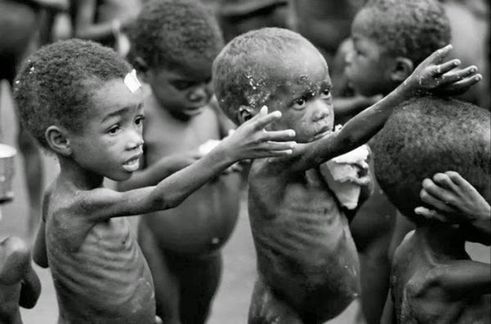
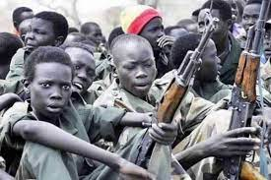
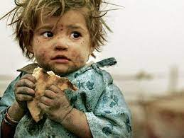
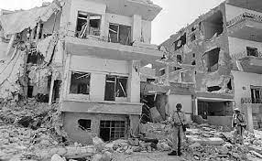
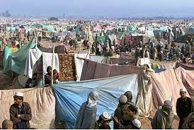
المشكلات التي تعاني منها دول العالم الإسلامي
البطالة
الحروب
الفقر
الأمية
الجهل
المرض

Slide 4
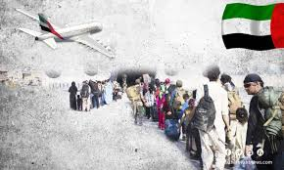
أطلقت الإمارات مبادرات إنسانية عديدة لمساندة دول العالم العربي والإسلامي التي تعاني من المشاكل والمنكوبة .وتنوعت المبادرات الخيرية والإنسانية ومنها التالي

Slide 5
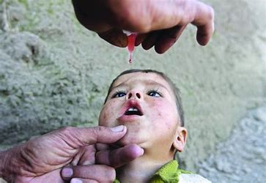
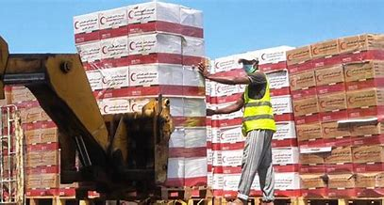
دور الإمارات في مؤازرة دول العالم
الصحة ورعاية المرضى
تقديم 440 مليون درهم " نحو 120 مليون دولار " مساهمة من في دعم الجهود العالمية لاستئصال مرض شلل الأطفال في العالم بحلول العام 2018 مع التركيز بشكل خاص على باكستان وأفغانستان . وشاركت الإمارات بمكافحة الأمراض وقدمت مبادرة عديدة مثل : «الشام في قلوبنا»
مساندة الفقراء والمحتاجين
أمر صاحب السمو الشيخ خليفة بن زايد «رحمه الله « في 2012 باعتماد / 500 / مليون درهم لشراء وتوزيع مواد غذائية متنوعة للشعب اليمني الشقيق بصورة عاجلة لتخفيف معاناته الحياتية في الظروف الصعبة

Slide 6
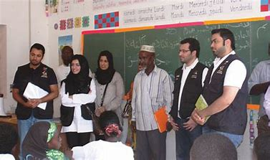
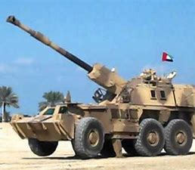
دور الإمارات في مؤازرة دول العالم
التعليم
«دبي العطاء»توفر فرص من أجل توفير فرص التعليم والحياة الكريمة لملايين الأطفال في الدول النامية حول العالم
التعاون على خير
مشاركة دولة الإمارات بقواتها المسلحة بالعديد من الدول مثل : اليمن ضمن عاصفة الحزم لمساندة الشقاء اليمنيين ودفاعا عن الظلم.

Slide 7
إنتمائي الوطني لدولة الإمارات والأمة العربية والإسلامية
الإنتماء هو انتساب الآنسان لوطنه ويعبر عن ذلك كل جوارحه، وإنتمائي لدولة الإمارات يبدأ من جنسيتي الإمارتية التي أعتز بها، وأنا مستعد للدفاع عنها، ومحاربة الفساد وعمليات التخريب أو التجسس في وطني، والميل والعطاء لأفراد وطني، فأنا مرتبط بالمكان الذي ولدت وكبرت فيه. وانتماؤنا للأمة الإسلامية هو جزء من انتماؤنا للدين الإسلامي .

Slide 8
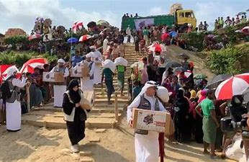
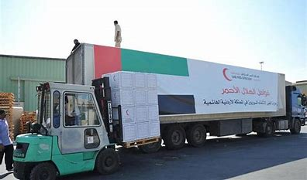
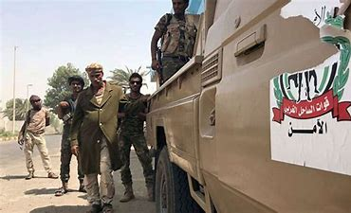
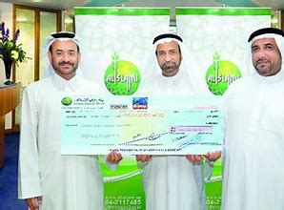
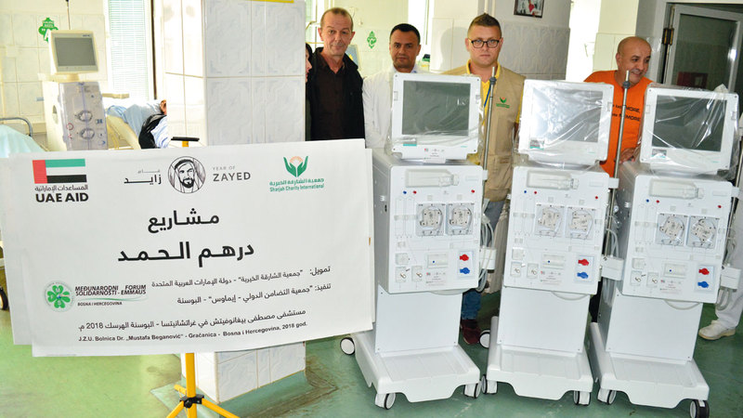
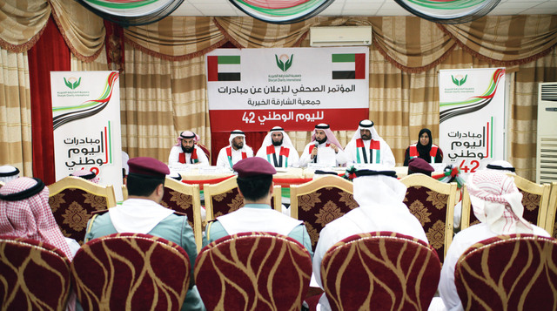
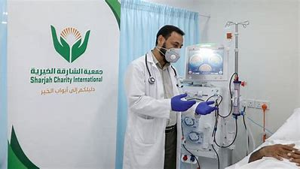
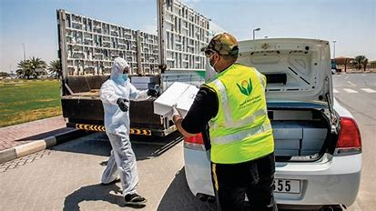

Slide 9
الأدلة من القرآن والسنة تدل على حب الوطن ومساعدة الآخرين
حب الوطن :
قال تعالى : « وأورثكم أرضهم وديارهم وأموالهم وأرضا لم تطئوها وكان الله على كل شي قدير «.
سورة الأحزاب آية27
عن أنس رضي الله عنه عن النبي : « اللهم إجعل بالمدينة ضعفي ماجعلت بمكة من البركة « .
مساعدة الآخرين:
قال تعالى : « مثل الذين ينفقون أموالهم في سبيل الله كمثل حبة أنبتت سبع سنابل في كل سنبلة مائة حبة « سورة البقرة
قال رسول الله صلى الله عليه وسلم : « المسلم أخو المسلم، لايظلمه ولايسلمه ، ومن كان في حاجة أخيه كان الله في حاجته «

Slide 10
المراجع
أهم المشاكل التي تواجه العالم العربي - مفاهيم (mafahem.com)
ما ابرز انواع المشكلات التي تواجه العالم العربي والاسلامي - منصة العلم (el3elm.com)
دور ريادي للإمارات في ساحات العطاء إقليمـيـاً ودولياً والـ16 بين الدول الأكثر عطاء (albayan.ae)
آيات قرآنية عن حب الوطن من الإيمان - موقع محتوى (muhtwa.com)
حديث نبوي شريف عن الوطن - مقال (mqaall.com)
حديث شريف عن مساعدة الآخرين - موضوع (mawdoo3.com)
آيات قرآنية عن مساعدة المحتاجين - مقال (mqaall.com)

